Slide 1
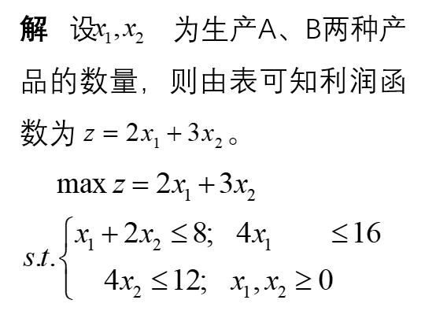
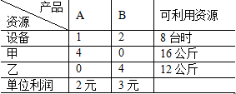
数学模型及其实验
引例 某工厂在计划期内要安排生产A、B两种产品，已知生产单位产品所需设备台时及对甲、乙两种原材料的消耗，有关数据如下表所示。问：应如何安排生产计划，使工厂获利最大？

Slide 2
小区开放对道路通行的影响
2016年2月21日，国务院发布《关于进一步加强城市规划建设管理工作的若干意见》，其中第十六条关于推广街区制，原则上不再建设封闭住宅小区，已建成的住宅小区和单位大院要逐步开放等意见，引起了广泛的关注和讨论。
除了开放小区可能引发的安保等问题外，议论的焦点之一是：开放小区能否达到优化路网结构，提高道路通行能力，改善交通状况的目的，以及改善效果如何。一种观点认为封闭式小区破坏了城市路网结构，堵塞了城市“毛细血管”，容易造成交通阻塞。小区开放后，路网密度提高，道路面积增加，通行能力自然会有提升。也有人认为这与小区面积、位置、外部及内部道路状况等诸多因素有关，不能一概而论。还有人认为小区开放后，虽然可通行道路增多了，相应地，小区周边主路上进出小区的交叉路口的车辆也会增多，也可能会影响主路的通行速度。

Slide 3
城市规划和交通管理部门希望你们建立数学模型，就小区开放对周边道路通行的影响进行研究，为科学决策提供定量依据，为此请你们尝试解决以下问题：
1. 请选取合适的评价指标体系，用以评价小区开放对周边道路通行的影响。
2. 请建立关于车辆通行的数学模型，用以研究小区开放对周边道路通行的影响。
3. 小区开放产生的效果，可能会与小区结构及周边道路结构、车流量有关。请选取或构建不同类型的小区，应用你们建立的模型，定量比较各类型小区开放前后对道路通行的影响。
4. 根据你们的研究结果，从交通通行的角度，向城市规划和交通管理部门提出你们关于小区开放的合理化建议。

Slide 4
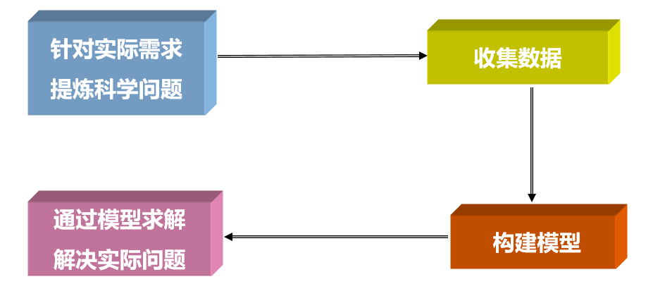
数学模型，就是用数学的语言为现实世界搭建一个“简化版实验室”。它始于一个具体问题，抓住问题核心，用数学公式或算法构建一个模型。进而在模型中进行推演、计算或模拟，得出结论，最后将其带回现实去验证和应用。本质上，这是一个 “从现实中来，到现实中去” 的创造性过程，它让数学从课本上的公式，变成了探索世界、解决问题的活工具。

Slide 5
专题一 数学规划模型
1.1 线性规划
1.2 非线性规划
1.3 整数规划
1.4 多目标规划

Slide 6
1.1 线性规划
1.1.1 线性规划问题的数学模型及其标准形式
例1.1.1 某工厂在计划期内要安排生产A、B两种产品，已知生产单位产品所需设备台时及对甲、乙两种原材料的消耗，有关数据如表1.1.1。问：应如何安排生产计划，使工厂获利最大？

Slide 7
表1.1.1 资源配置问题的数据

Slide 8
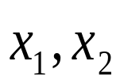
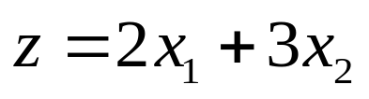
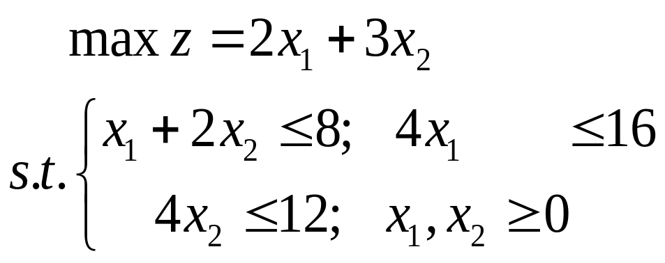
解 设 为生产A、B两种产品的数量，则由表1.1.1知利润函数为 。
同时所需设备台时和对甲、乙两种原料的消耗分别不超过8台时、16公斤和12公斤， 因此建立线性规划问题的数学模型为：
（1.1.1）

Slide 9
例1.1.2 某公司饲养实验用的动物以供出售，已知这些动物的生长对饲料中3种营养成分（蛋白质、矿物质和维生素）特别敏感，每个动物每周至少需要蛋白质60g，矿物质3g，维生素8mg，该公司能买到5种不同的饲料，每种饲料1kg所含各种营养成分和成本如表10.1.2所示，求既能满足动物生长需要，又使总成本最低的饲料配方。

Slide 10
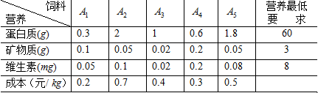
表1.1.2 饲料营养成分表

Slide 11
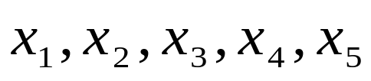


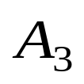

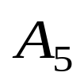
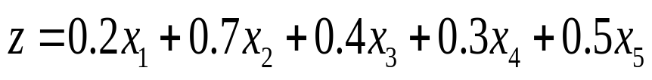
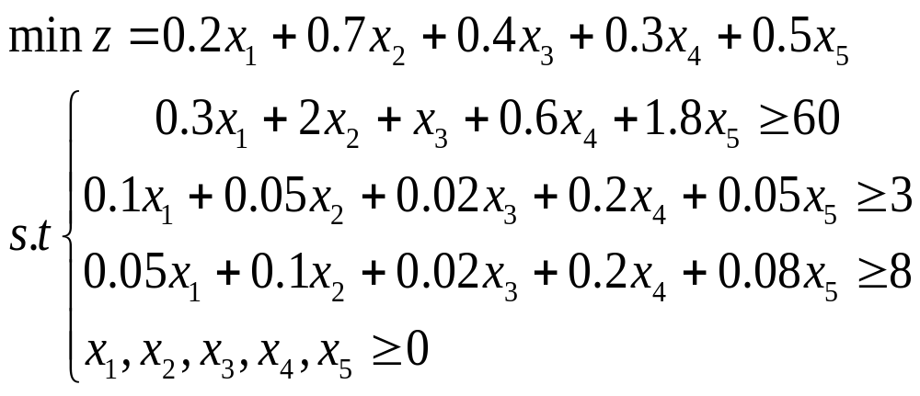
解 设 分别表示每周每个动物需要饲料 、 、 、 、 的数量，则成本函数为
。根据营养的需求，要求蛋白质、矿物质和维生素分别不低于60g、3g和8mg， 因此，可建立如下的数学模型：
（1.1.2）

Slide 12
通过以上两个举例可以看出，上述问题的数学模型主要包括以下三个基本要素：
（1）决策变量：问题中有待确定的未知变量；（2）约束条件：问题的一些资源等限制条件，且用决策变量的一线性等式或线性不等式来表达；（3）目标函数：问题的目标，按问题的要求，求其最大值或最小值，并用决策变量的线性函数来表达；

Slide 13
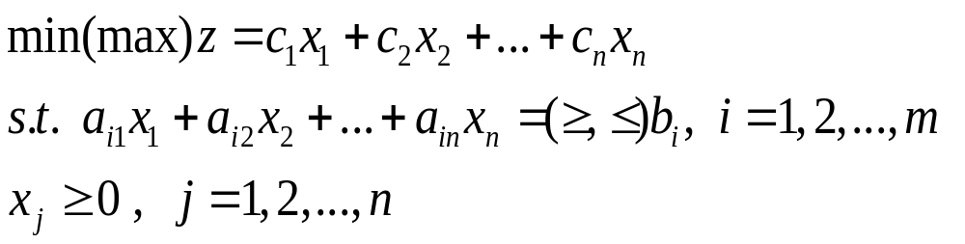
若建立的数学模型的目标函数是决策变量的线性函数、约束条件是决策变量的线性等式或线性不等式，则称此数学模型为线性规划（Linear Programming，简记为LP）模型。
一般地，线性规划问题的数学模型具有形式：
（1.1.3）

Slide 14
从（1.1.3）式可以看出，线性规划问题的目标函数有的是求最大值，有的是求最小值；约束条件有的是等式约束，有的是不等式约束，因此有必要给出线性规划问题的标准形式。
线性规划问题的标准形满足：（1）求目标函数的最大值；（2）所有约束条件都是等式约束，且

Slide 15
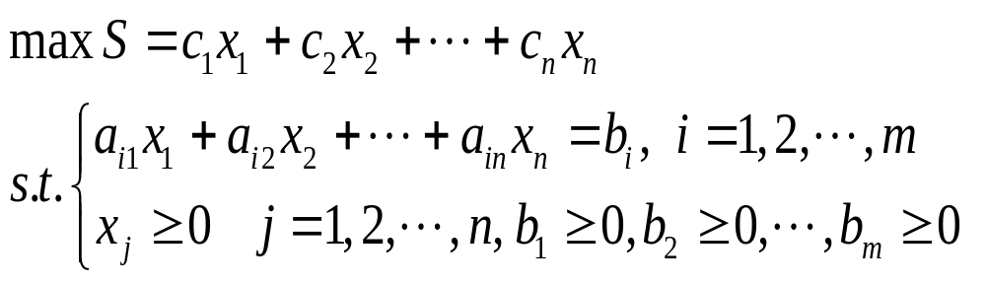
约束条件右端的常数项满足非负性；（3）所有变量均为非负限制。则LP问题的标准形可表示为：
（1.1.4）
如果所给的线性规划问题不符合标准形的要求，可从以下几个方面将其适当变换化成标准形：

Slide 16
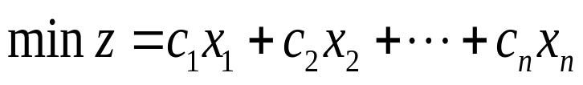

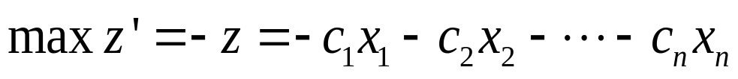
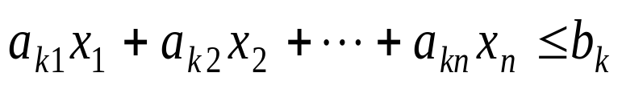
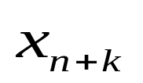
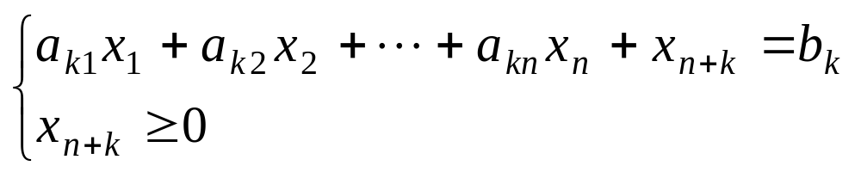
（1）目标函数最小值化为求最大值：若求
，令 ，则有
。
（2）不等式约束化为等式约束：若约束条件为
，引进非负松弛变量 ，则有：

Slide 17
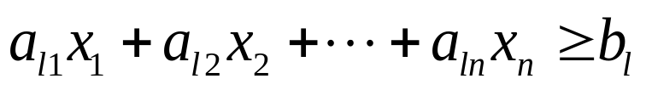
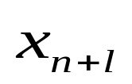
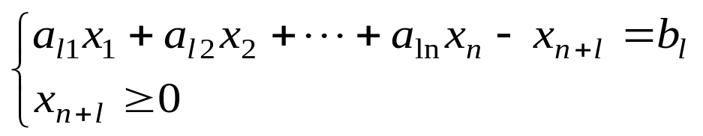
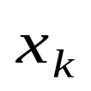
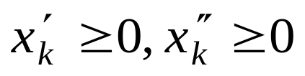
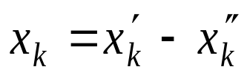
若约束条件为 ，增加非负剩余变量 ，则有：
（3）决策变量无非负限制化为非负限制：若变量 无非负限制，引进 ，则有：
且 。

Slide 18

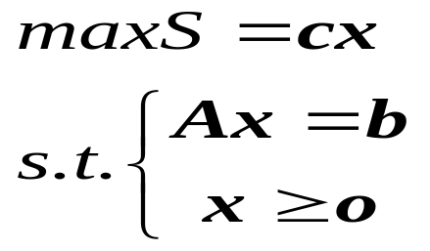
（4）若某个约束条件右端的常数项小于零，则用 （ ）乘以该式两端即可。
若令
则可将线性规划问题（1.1.4）表示成矩阵形式：
（1.1.5）

Slide 19


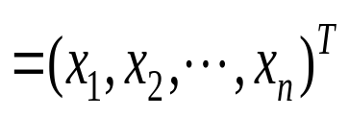

我们称满足约束条件{ 且 }的
为线性规划问题的可行解；使目标函数取到最大值的可行解称为线性规划问题的最优解。

Slide 20
1.1.2 线性规划问题的LINGO软件求解
例1.1.3 用LINGO求解例1.1.1。
解 例1.1.1建立的线性规划数学模型见（1.1.1）。在LINGO的MODEL窗口内输入如下模型：
model:
max=2*x1+3*x2; x1+2*x2<=8; 4*x1<=16;4*x2<=12;
end

Slide 21
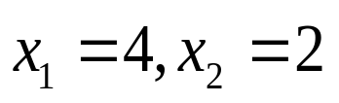
求解结果如下：
运行5步找到全局最优解，目标函数值为14，变量值分别为 。

Slide 22
例1.1.4 用LINGO求解例1.1.2配料问题。
解 例1.1.2配料问题的数学模型为（1.1.2），在LINGO的MODEL窗口内输入如下模型：
Min=0.2*x1+0.7*x2+0.4*x3+0.3*x4+0.5*x5;
0.3*x1+2*x2+x3+0.6*x4+1.8*x5>60; 0.1*x1+0.05*x2+0.02*x3+0.2*x4+0.05*x5>3;
0.05*x1+0.1*x2+0.02*x3+0.2*x4+0.08*x5>8; x1+x2+x3+x4+x5<52;

Slide 23
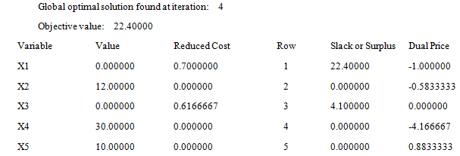
求解输出结果如下:

Slide 24
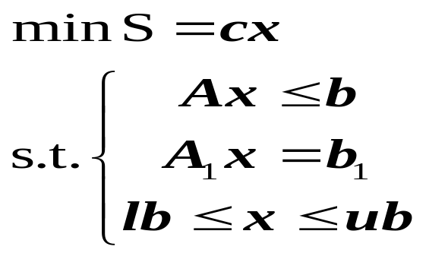



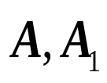
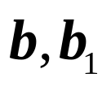

我们也可以用MATLAB的优化工具箱求解线性规划问题。一般线性规划问题的数学模型为
(1.1.6)
其中 是目标函数的系数行向量（常数）， 是 维决策向量， 是常数矩阵， 是常数向量， 是
维列向量分别表示决策变量 的下界与上界.

Slide 25
1.1.3线性规划应用案例
用线性规划解决实际生活中的优化问题，首先要建立线性规划的数学模型来刻画实际问题问题中的变量之间的数量关系，因此建模的过程是一项技巧性很强的创造性工作，然后通过计算机软件进行求解，并对求解结果进行分析。

Slide 26
例1.1.6 一种汽油的特性可用两个指标描述：其点火性用“辛烷数”描述，其挥发性用“蒸汽压力”描述。某炼油厂有四种标准汽油，其标号分别为1，2，3，4，其特性及库存量列于表1.1.3中，将上述标准汽油适量混合，可得两种飞机汽油，某标号为1，2，这两种飞机汽油的性能指标及产量需求列于表1.1.4中。问应如何根据库存情况适量混合各种标准汽油，使既满足飞机汽油的性能指标，而产量又最高。

Slide 27
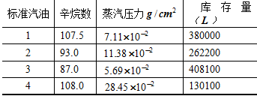

表1.1.3 各种标号的标准汽油的特性与存量

Slide 28

表1.1.4 两种飞机汽油的性能指标及产量需求

Slide 29


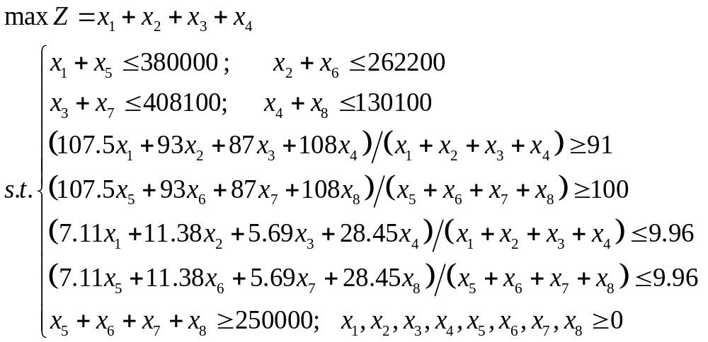
解 设标准汽油1，2，3，4用于混合飞机汽油1的数量分别为 ；用于混合飞机汽油2的数量分别为 ，则可建立线性规划问题数学模型：

Slide 30
整理以后就是线性规划模型。
用LINGO求解的输入模型：
max=x₁+x₂+x₃+x₄;
x₅+x₆+x₇+x₈>=250000; x₁+x₅<=380000; x₂+x₆<=265200; x₃+x₇<=408100; x₄+x₈<=130100;
16.5*x₁+2.0*x₂-4.0*x₃+17*x₄>=0; 7.5*x₅-7.0*x₆-13.0*x₇+8.0*x₈>=0;
2.85*x₁-1.42*x₂+4.27*x₃-18.49*x₄>=0; 2.85*x₅-1.42*x₆+4.27*x₇-18.49*x₈>=0;

Slide 31

求解得最优解：
因此生产飞机汽油1的数量为933400 ，生产飞机汽油2的数量为250000 。

Slide 32
例1.1.7 某投资公司拟制定今后5年的投资计划，初步考虑下面四个投资项目：
项目A：从第1年到第4年每年年初可以投资，于次年年末收回成本，并可获利润15%；
项目B：第3年年初可以投资，到第5年年末可以收回成本，并获得利润25%，但为了保证足够的资金流动，规定该项目的投资金额上限为不超过总金额的40%

Slide 33
项目C：第2年年初可以投资，到第5年年末可以收回成本，并获得利润40%，但公司规定该项目的最大投资金额不超过总金额的30%；
项目D：5年内每年年初可以购买公债，于当年年末可以归还本金，并获利息6%。
该公司现有投资金额100万元，请帮助该公司制定这些项目每年的投资计划，使公司到第5年年末核算这5年投资的收益率达到最大。

Slide 34
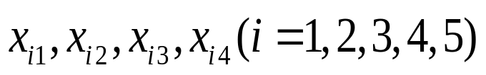
解 虽然这是一个连续投资问题，但可以把5年的投资计划一并考虑。用决策变量 分别表示第 年年初为项目A，B，C，D的投资额，根据问题的要求各个变量对应的关系见10.1.5，表中的空白处表示当年不能为该项目投资，也可以认为投资额等于0。

Slide 35
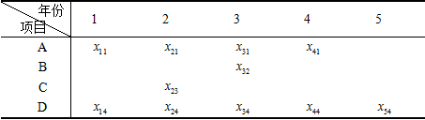
表1.1.5 连续投资问题各变量的对应关系

Slide 36
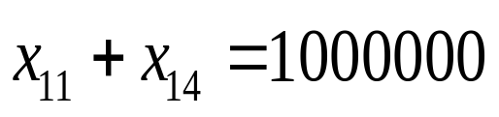

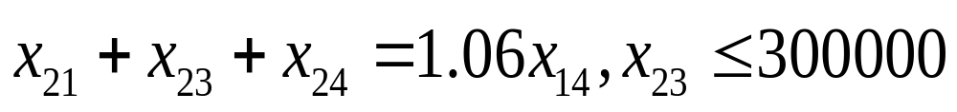
首先注意到，项目D每年都可以投资，并且当年末就能收回本息，所以公司每年都应该把全部资金投出去。因此投资方案应满足以下条件：
第1年：将100万元资金全部用项目A和D的投资，即
第2年：第2年初可投资项目A、C、D的资金是第1年项目D投资收回的本息之和

Slide 37
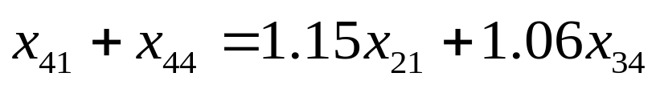
第3年：第3年初可投资项目A、B、D的资金是第1年项目A投资和第2年项目D投资收回的本息之和 ，
第4年：第4年初可投资项目A、D的资金是第2年项目A投资和第3年项目D投资收回的本息之和

Slide 38
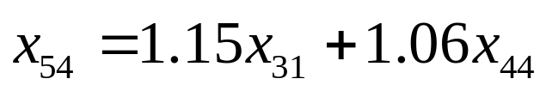
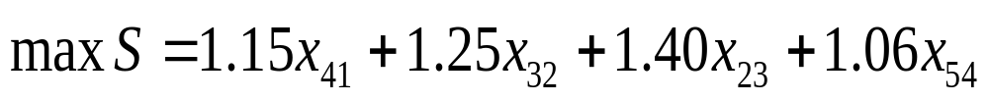
第5年：第5年初投资于项目D的资金是第3年项目A投资和第4年项目D投资收回的本息之和
问题的目标是第5年年末公司收回四个项目全部总和最大，即

Slide 39
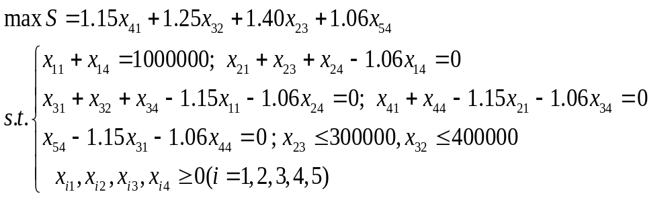
于是我们所建立线性规划问题的数学模型为：

Slide 40
用LINGO求解程序如下：
max=1.15*x41+1.25*x32+1.4*x23+1.06*x54;
x11+x14=1000000; x21+x23+x24-1.06*x14=0; x31+x32+x34-1.15*x11-1.06*x24=0;
x41+x44-1.15*x21-1.06*x34=0; x54-1.15*x31-1.06*x44=0;
x32<=400000;x23<=300000;

Slide 41

得最优解：

Slide 42
即连续投资方案为：第1年用于投资项目A的金额为716981.1元，项目D的金额为283018.9元；第2年用于项目C的投资金额为300000元（这部分资金是第1年投资项目D收回的本息之和）；第3年用于项目A的投资金额为424528.3元，用于项目B的投资金额为400000元（这两部分资金是第1年投资项目A收回的本息之和）；

Slide 43
第4年不投资；第5年用于项目D的金额为488207.5元（这部分资金是第3年投资项目A收回的本息之和），可使该公司到第五年末核算收益率最大。到第5年年末该公司拥有总资金1437500元，五年期间的收益率43.75%。

Slide 44
1.2 非线性规划
若目标函数或约束条件中至少有一个是变量的非线性函数，称这类规划问题为非线性规划问题（Nonlinear Programming; NP）。非线性规划的系统研究始于上个世纪四十年代末，1951年Kuhn和Tucker提出了著名的Kuhn-Tucker条件，加上电子计算机的迅速发展，使得非线性规划无论在基本理论还是实用算法都有了长足的发展，使之逐渐成为运筹学的一个非常重要的分支。

Slide 45




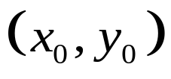
1.2.1 非线性规划问题的数学模型和基本概念
例 1.2.1某公司准备建一临时混凝土搅拌站，向各工地供应商品混凝土，现需确定搅拌站建在什么位置，才能使它向各工地供应混凝土的费用最低。设共有 个工地，第 个工地的混凝土需求量为 单位混凝土的运费为 （元／吨 千米）。如图 1.2.1，设混凝土搅拌站位置的坐标为 ，

Slide 46


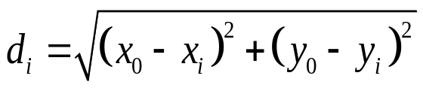
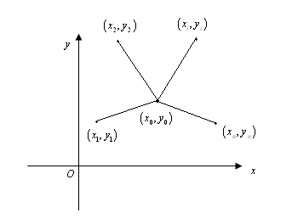
各工地位置的坐标为 ，则第 个工地与搅拌站的距离可用两点间的距离公式求得 .
图1.2.1 混凝土搅拌站与工地分布图

Slide 47


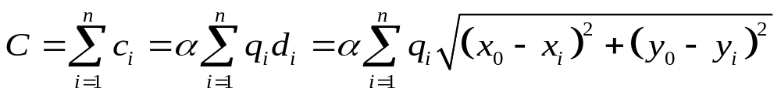
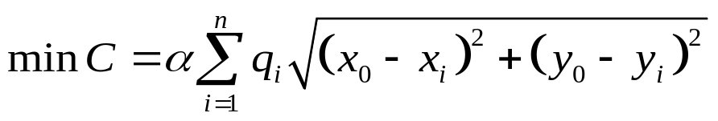
搅拌站向第 个工地供应原料的运费为 ,搅拌站向各工地供应原料的总费用为
因此有以下数学模型：

Slide 48
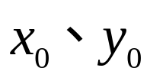

根据该模型，可选择适当的 就可使 达到最小。
该模型的目标函数为非线性函数，故该问题为非线性规划问题。又因为该模型没有约束条件，故又称该问题为无约束极值问题，否则称为约束极值问题。

Slide 49




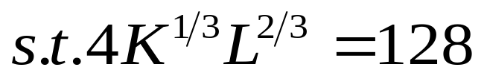
例 1.2.2 设某企业的生产函数为 ，生产要素 和 的投入价格分别为 8和 2，若要求产出量达到128 ，试求使总成本最小的投入。
根据问题的要求，易得如下模型

Slide 50
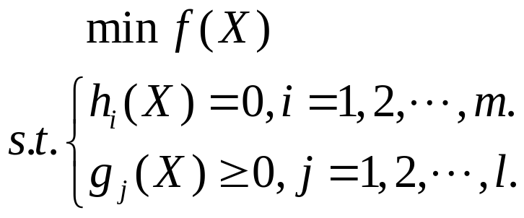


该问题有约束条件，即为约束极值问题。该问题的约束条件为非线性函数，故该问题也为非线性规划问题。一般地，非线性规划（NP）问题的数学模型可表述为
（1.2.1）
其中， 是欧式空间 中的向量。

Slide 51





以上（NP）模型称为非线性规划的一般形式。若模型的目标函数为极大化时，则可将其负值极小化，若某个约束条件是“ ”形式，则只需要将不等式两端乘上“ ”即可将这种不等式的约束变成“ ”的形式。又因为等式约束 等价于以下两个不等式约束
（1.2.2）

Slide 52

所以，非线性规划问题的数学模型又可写成
（1.2.3）

Slide 53

1.2.5应用LINGO软件求解非线性规划
例1.2.5 求解下列非线性规划问题。

Slide 54

解：LINGO程序编制如下：
min=x1^2-x1*x2+x2^2-10*x1-4*x2+60;
x1+x2=8; end
求解结果如下： 经过21次迭代，得到目标的极小值为17，此时 。

Slide 55
1.3 整数规划
1.3.1整数规划的例子和数学模型的一般形式
对于许多实际问题来说，若决策变量代表产品的件数、箱数、人员的个数等等，则变量只有取整数时才有意义，因此有必要在线性规划模型中增加这些决策变量为整数的约束条件限制，我们称这类含有整数决策变量的规划问题为整数规划（Integer Programming），简称IP。

Slide 56

例1.3.1 某昼夜服务的公交线路每天各时间段内所需司机和乘务人员数如下表1.3.1：
表1.3.1 公交线路每天各时间段及所需司机和乘务人员数

Slide 57
设司机和乘务人员分别在各时间段一开始时上班，并连续工作八小时，问该公交线路怎样安排司机和乘务人员，既能满足工作需要，又配备最少司机和乘务人员?

Slide 58


解：设 表示第j 班次刚开始上班的司机和乘务人员数,则建立如下的整数规划模型：
（1.3.1）

Slide 59
例 1.3.2 某公司计划在东、西、南、北四个市区建立销售门市部，拟议中有10个位置 Aj (j＝1，2，3，…，10)可供选择，考虑到各地区居民的消费水平及居民居住密集度，在东区由A₁ ， A₂ ，A₃ 三个点至多选择两个；在西区由A₄ ， A₅ 两个点中至少选一个；在南区由A₆ ， A₇ 两个点中至少选一个；在北区由A₈ ， A₉ ， A₁₀ 三个点中至少选两个。

Slide 60

A_{j} 各点的设备投资及每年可获利润情况见下表1.3.2所示 (单位：万元)。但投资总额不能超过72万元，问应选择哪几个销售点，可使年利润为最大?
表1.3.2 四个市区的10个位置设备投资及每年利润表

Slide 61



解：设 ， ，则可建立
如下的整数规划数学模型：
（1.3.2）

Slide 62




例1.3.3 某种商品有n个销地,各销地的需求量分别为 吨/天,j=1,2,…,n。现拟在m个地点中选址建厂，来生产这种商品以满足供应，则规定一个地址最多只能建一个工厂。若选第i址建厂，将来生产能力为 吨/天，固定费用为 元/天，i =1,2,…,m。已知第i址至销地j的运价为 元/吨。应如何选择厂址和安排调运，能使总费用最少?

Slide 63




解：设 为第i厂址运到第j销地的数量(吨/天)，z为总费用，令 ， ，则该问题的数学模型为
（1.3.3）

Slide 64

一般地，整数线性规划问题的数学模型为
（1.3.4）

Slide 65

整数规划与线性规划在形式上相差不多,但是由于整数规划的解是离散的正整数,实质上它属于非线性规划。若去掉整数规划的整数约束——— 为整数，则该规划就变成了一个线性规划，一般称这个线性规划为该整数规划的松弛问题。整数线性规划常有以下几种类型：

Slide 66
（1）在线性规划中，如果所有的决策变量都为整数，则称为纯整数规划（Pure Integer Linear Programming） 问题；
(2) 在线性规划中，如果有一部分决策变量为整数，一部分决策变量为实数，则称为混合整数规划（Mixed Integer Linear Programming）问题。
(3) 在线性规划中，如果变量的取值只限于0和1，则称为0-1规划；这样的变量称之为0-1变量。

Slide 67
1.3.4 指派问题的数学模型
在实际工作中，管理部门经常面临这样一些问题：有n项任务要完成，有n个人 (或部门等)能够完成任务。因任务性质的要求或管理上的需要，每项任务只能交给一个人去完成，且一个人只能完成一项任务。由于每个对象的特点与能力不同，完成各项任务的效益（或费用）也各不相同，那么如何分配任务，才能使完成各项任务的总效益最高（或总耗费最少）。这类问题就称为指派问题。

Slide 68

指派问题的标准形式可以表述为：有n件事情和n个人，已知第i个人做第j件事情的费用为 ，如何确定事情和人的一一对应的指派方案，使得完成n件事情的总费用最少？

Slide 69




设 ， ，即
。则有：
第i个人只能做一件事
第j件事只能由一个人做

Slide 70


在指派问题的约束条件中分别体现了每个人只能完成一件事情且每件事情只能由一个人完成。
指派问题标准型要满足下述两个条件：
(1)目标要求为min；(2)效率矩阵或系数矩阵 为n阶方阵；且 ，
指派问题的解法是匈牙利数学家考尼格(Konig)提出的，因此得名匈牙利解法。匈牙利法是针对指派问题的标准型进行求解。

Slide 71
1.3.5 应用LINGO软件求解整数规划
LINGO可用于求解单纯的或混合型的整数规划问题．LINGO求解整数规划问题用的是分枝定界法。整数规划问题与线性规划问题类似，但在程序中需定义变量为整型变量。定义变量X为整型变量的语法为@GIN(X)；

Slide 72

例10.3.5 应用LINGO软件求解

Slide 73
解：编写程序如下：
MAX=X1+X2; 2*X1+X2<6; 4*X1+5*X2<20;
@GIN(X1); @GIN(X2);
模型最优解为： X1 = 0， X2 = 4。

Slide 74
1.4 多目标规划
在很多实际决策问题中，需要对多个目标进行优化、设计。比如，在组合投资决策中，理性的投资者具有“非满足性”及“风险回避性”两个特征。他们希望投资收益尽量地高,又希望投资风险尽量地小。只有对这两个指标综合衡量后,才能作出合理的决策。因此证券组合投资决策属于多目标规划。

Slide 75




所谓多目标规划就是在一组约束条件下，优化多个目标函数。其一般形式为：
（1.4.1）
其中 是n维决策向量， 是目标函数， 是约束条件。

Slide 76


记集合 ，称 为多目标规划问题（1.4.1）的可行域。
一般而言，多个目标存在冲突，因此不存在最优解使得m个目标函数同时达到最优。

Slide 77




求解多目标规划问题有效解的基本方法就是把多目标规划问题进行标量化处理，即将其转化为单目标规划问题来求解。通常对m个目标 分别乘以权系数 ，然后求和得新的目标函数： 。从而有如下单目标规划问题：
（10.4.2）

Slide 78
例1.4.2 证券组合投资多目标规划模型
由Markowitz提出的证券组合投资模型采用了收益率均值和收益率方差作为评价风险证券的两个指标，建立了证券组合均值—方差模型。它告诉我们一个理性投资者在拥有一定数量资本的条件下，如何在若干种风险证券上进行合理的资金分配，以达到尽量地分散风险，获得最大收益的目的。

Slide 79
实际上理性的投资者具有“非满足性”及“风险回避性”两个特征。他们希望投资收益尽量地高，又希望投资风险尽量地小。只有对这两个指标综合衡量后，才能作出合理的决策。因此证券组合投资决策属于多目标决策，因此可以考虑建立证券组合投资的多目标规划模型。

Slide 80






设证券市场上有n种证券，则第i种证券单位投资额的收益率 为
。
其中 表示第i种证券出售价格， 表示相应的买入价， 表示相应的持有期所获得的红利，股息等。显然 为一随机变量。

Slide 81





假设投资者的投资金额为 ，令 表示投资者投资到第i种证券投资额。令
表示第i种证券单位交易额的交易费用，则扣除交易费用后第i种证券投资收益额为： 。从而n种证券投资组合的期望收益额为：

Slide 82



n种证券组合投资的风险为：
，
其中 表示第i种证券与第j种证券收益率的协方差。
在证券组合投资决策时，假定投资者不允许被卖空，即不允许卖出他人的证券以后再将其买回来归还他人的投机行为，所以要求投资者对n种证券的投资额满足 。

Slide 83



考虑到预算约束条件，要求投资者在n种证券上投资额和支付的交割费不应超过其自身的货币持有量 ，即： 。
于是我们得到了考虑交易费用的证券组合投资的多目标规模模型：
（1.4.4）

Slide 84
习 题
1．某工厂在计划期内要安排甲、乙两种产品的生产，已知生产单位产品所需的设备台时及A、B两种原材料的消耗、资源的限制和每单位产品的获利如下表1, 问工厂应分别生产甲、乙产品多少单位才能使工厂获利最大？建立线性规划问题数学模型，并用求其最优解。

Slide 85

表1资源配置问题的数据

Slide 86


2. 对下列线性规划问题求解:
(1) (2)

Slide 87
3. 某钻井队要从以下10个可供选择的井位中确定5个钻井采油，目的是使总的钻探费用最小，若10个并位代号为A₁，A₂，…，A₁₀，相应的钻控费用为c₁，c₂，…，c₁₀，并且
井位的选择上要满足下列条件：

Slide 88
(1)或选择A₁和A₇，或选择钻探A₈：；
(2)选择了A₃或A₄就不能选A₅，或反过来也一样
(3)在A₂、A₆、A₉、A₁₀中最多只能选两个。
试建立这个问题的数学模型。

Slide 89

4．一个公司分派5个推销员去5个地区推销某种产品，其相应推销利润如下表，问如何分派5个推销员使公司的总利润达到最大？
表2. 推销利润表

Slide 90


5. 某工厂向用户提供发动机，按合同规定，其交货数量和日期是：第一季末交40台，第二季末交60台，第三季末交80台。工厂的最大生产能力为每季100台，每季的生产费用是
（元），此处 为该季生产发动机的台数。若工厂生产的多，多余的发动机可移到下季向用户交货，这样，工厂就需支付存贮费，每台发动机每季的存贮费为4元。问该厂每季应生产多少台发动机，才能既满足交货合同，又使工厂所花费的费用最少（假定第一季开始时发动机无存货）。要求建立数学模型，并求解。

Slide 91



6. 对下列非线性规划进行求解:
（1） （2）
（3）

Slide 92

7. 已知某指派问题的有关数据（每人完成各项工作的时间）如下表所示，试对此问题用动态规划方法求解。要求：
（1）列出动态规划的基本方程；
（2）对该动态规划模型求解。
表3 指派问题中人员完成任务的工作时间

Slide 93
8. 某公司去一所大学招聘一名管理专业应届毕业生。从众多应聘学生中，初选3名决定依次单独面试。面试规则为：当对第1人或第2人面试时，如满意（记3分），并决定聘用，面试不再继续；如不满意（记1分），决定不聘用，找下一人继续面试。但对决定不聘用者，不能同在后面面试的人比较后再回过头来聘用。故在前两名面试者都决定不聘用时，第三名面试者不论属何种情况均需聘用。根据以往经验，面试中满意的占20%，较满意的占50%，不满意者占30%。要求用动态规划方法帮助该公司确定一个最优策略，使聘用到的毕业生期望的分值为最高。

Slide 94
9. 一个小型的无线电广播台考虑如何最好地来安排音乐、新闻和商业节目时间。依据法律，该台每天允许广播12小时，其中商业节目用以赢利，每小时可收入250美元，新闻节目每小时需支出40美元，音乐节目每播一小时费用为17.50美元。法律规定，正常情况下商业节目只能占广播时间的20％，每小时至少安排5分钟新闻节目。问每天的广播节目该如何安排？优先级如下： P1：满足法律规定要求； P2：每天的纯收入最大。试建立该问题的目标规划模型。

